Slide 1







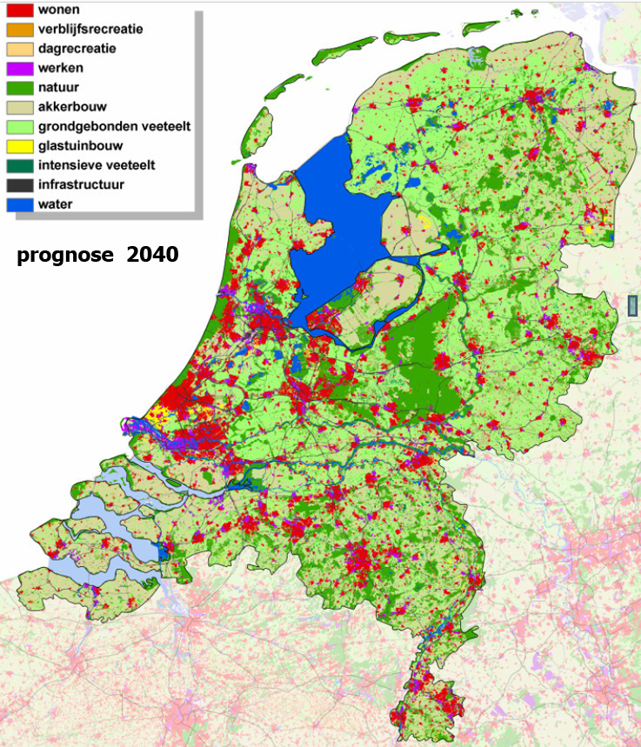





Deelrapport 2B:
Belevingsonderzoek
extreem weer
Presentatie: Teun Terpstra
Moderator: Paul van Eijk

Slide 2
ACHTERGROND
Onderzoek naar de beleving van neerslag, hitte en droogte in Nederlandse stedelijke kernen lijkt beperkt.
Systematische inzichten in percepties en gedrag ontbreken, die voor participatieve processen van belang zijn.
DOEL
inzicht krijgen in de aangrijpingspunten om de adaptieve capaciteit bij bewoners te vergroten
Meetinstrument ontwikkelen dat binnen en buiten BPiKA kan worden ingezet

Slide 3
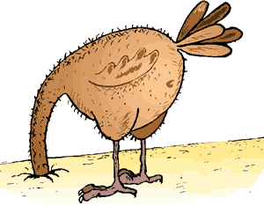
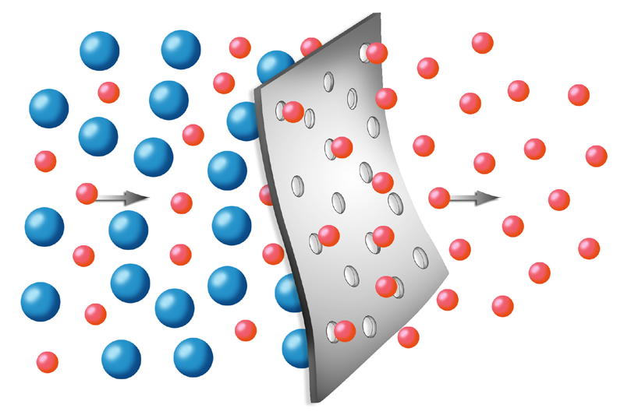
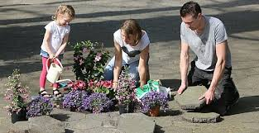
THEORIE
RISICOPERCEPTIE
HANDELINGSPERSPECTIEF
Risico?
Geen handelingsopties
Ontkenning
Emotie-gestuurd
COMMUNICATIE
GEDRAG
Voorbereid
Waardevolle
Handelingsopties?
Probleem-gestuurd
Voorbereiden
Notes:
In ons onderzoek richten we ons met name op de risicoperecptie van de bevolking in verschillende dijkringgebieden,
en hoe mensen aankijken tegen het voorbereiden op een overstroming.
Dat betekent dus dat wanneer de risicoperceptiefilter meer informatie doorlaat, en mensen tevens waardevolle handelingsopties zien, meer geneigd zijn om zich voor te bereiden op een overstroming.
Impliciet betekent dat, dat wanneer mensen zich niet willen voorbereiden, dat
Of hun risicoperceptie te laag is
Of dat zij het risico ontkennen omdat zijn geen handelingsopties zien.

Slide 4
DATAVERZAMELING
Deur-aan-deur uitnodigingen aanbellen iedere 5de woning
Vragenlijst online
N= 104 (thans 112)
  VL = 27%, MI = 31%, RO = 14%,
  LE = 14%, GR = 14%
60% man, 59 jaar
35% huurwoning
Overlast ervaren
  Regen 54%
  Droogte 43%
  Hitte 59%

Slide 5
CONCEPTEN
RISICOPERCEPTIE
HANDELINGSPERSPECTIEF
EIGEN ROL EN GEDRAG

Slide 6
RISICOPERCEPTIE
(Threat Appraisal)

Slide 7
zeer eens
enigszins eens
niet oneens of eens
enigszins oneens
zeer oneens
heel veel
tamelijk veel
niet weinig of veel
tamelijk weinig
niet/heel weinig
heel veel
tamelijk veel
niet weinig of veel
tamelijk weinig
niet/heel weinig

Slide 8
HANDELINGSPERSPECTIEF
(Coping Appraisal)

Slide 9
1=niet/heel weinig
2=tamelijk weinig
3=niet weinig of veel
4=tamelijk veel
5=heel veel
1=niet/heel weinig
2=tamelijk weinig
3=niet weinig of veel
4=tamelijk veel
5=heel veel

Slide 10
EIGEN ROL & GEDRAG

Slide 11
1=zeer oneens 2=enigszins oneens 3=niet oneens of eens 4=enigszins eens 5=zeer eens
1=zeer oneens 2=enigszins oneens 3=niet oneens of eens 4=enigszins eens 5=zeer eens

Slide 12
VERBANDEN
Kwetsbaarheid/
zorgen
―
Initiatief bij de wijk
(overheidsparticipatie)
Sociaal kapitaal
+
Vertrouwen in maatregelen
+
+
Initiatief bij gemeente
(burgerparticipatie)
Kwetsbaarheid/
zorgen
+
Zelf maatregelen nemen
+
+
Ernst van gevolgen

Slide 13
VERBANDEN IN WOORDEN
Overheidsparticipatie. Steun voor door de wijk geleid initiatief lager naarmate een kwetsbaarheid en gebrek aan sociaal kapitaal hoger worden ingeschat.
Burgerparticipatie. Steun voor door de gemeente geleid initiatief hoger naarmate men meer vertrouwen heeft in maatregelen en sterker geneigd is zelf maatregelen te nemen.
Gedragsintentie. Intentie om zelf maatregelen te nemen is groter naarmate persoonlijke kwetsbaarheid, de ernst van de gevolgen en de effectiviteit van maatregelen hoger worden ingeschat.

Slide 14
VOORLOPIGE CONCLUSIES / VERVOLG
Risicobeleving. Over het algemeen tamelijk laag. Hitte werd als groter probleem ervaren dan droogte en neerslag, en de buurt kwetsbaarder dan de eigen woning en tuin.
Handelingsperspectief. Dubbel beeld: enerzijds veel vertrouwen in effectiviteit van maatregelen, anderzijds weinig vertrouwen in sociaal kapitaal in de wijk.
Participatie en gedrag. Steun voor het maken van wijkplannen (64% was voor). Bij voorkeur initiatief bij gemeente ( ‘burgerparticipatie’ ) of gezamenlijk optrekken (living lab aanpak).
Vervolgstappen. 1. Analyse open vragen, enquête voortzetten / herhalen in zomer 2020 en vergelijking living labs. 2. Inzichten verder uitdiepen in Living Labs (wat zijn voorkeuren van deelnemers en hoe hen te ondersteunen, o.a. gericht op vergroten sociaal kapitaal).

Slide 15

Eerste reacties?
Zitten er verrassende elementen in?
Zijn er elementen die u nader onderzocht wilt hebben wanneer we de enquête herhalen of wanneer we met wijkbewoners in de living labs aan de slag gaan?
Zijn de resultaten binnen uw organisatie bruikbaar, en kunnen we daarin vanuit het onderzoek nog verder ondersteunen?

